Slide 1

Спортивный ритуал, традиции, символика в спорте
Михайлин Антон Геннадьевич учитель физической культуры МАОУ СОШ №45 Калининград

Slide 2
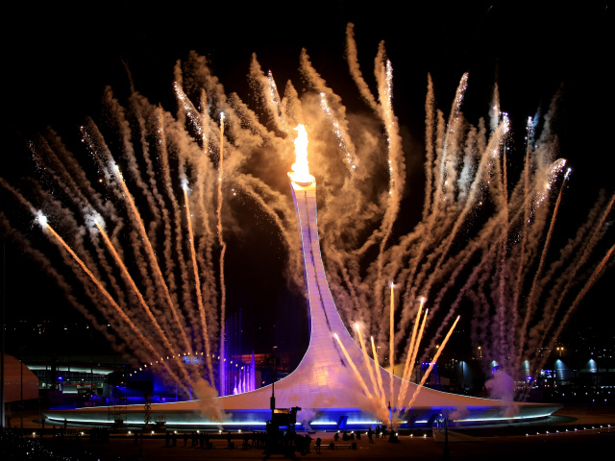
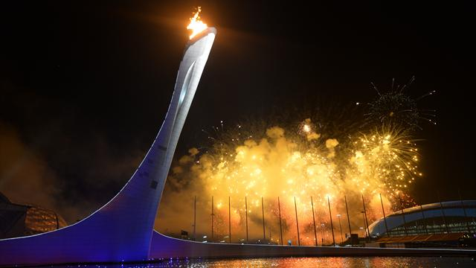

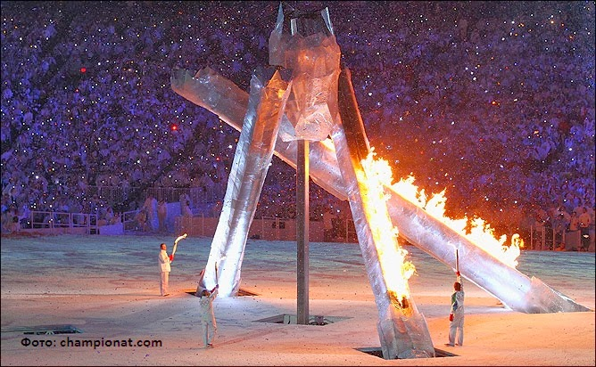
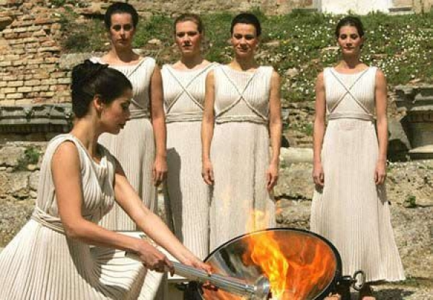
Олимпийский огонь

Slide 3
красивый
стройный
неуклюжий
бледный
румяный
сутулый
Спортивный человек
крепкий
рассеянный
подтянутый
ловкий

Slide 4
Спартакиады
массовые спортивные соревнования в СССР и других социалистических странах.
Первоначально спартакиадами (по имени предводителя восстания римских рабов Спартака) назывались спортивные соревнования, проводимые немецкими спортивными клубами прокоммунистического направления.

Slide 5
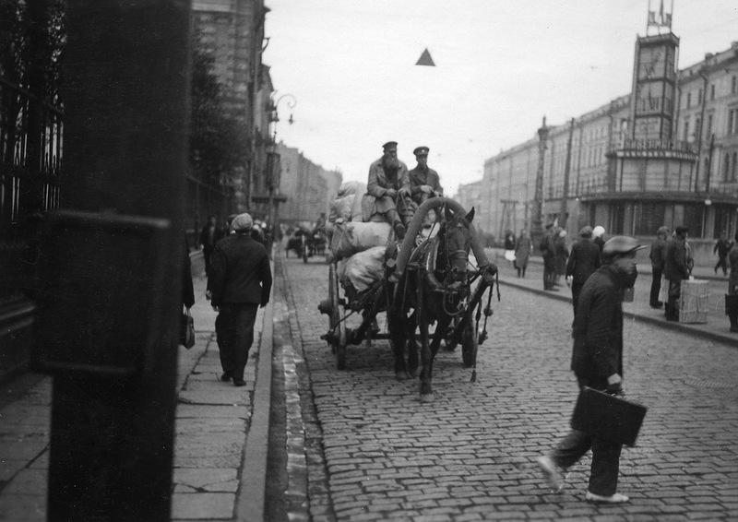
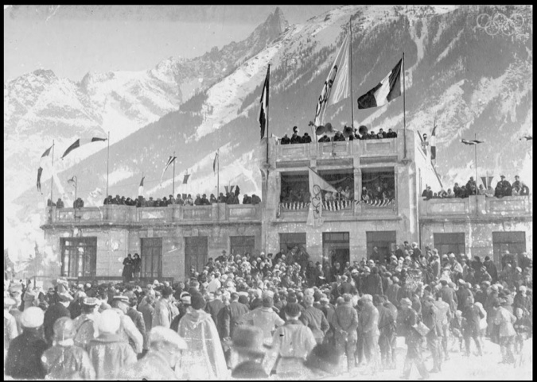
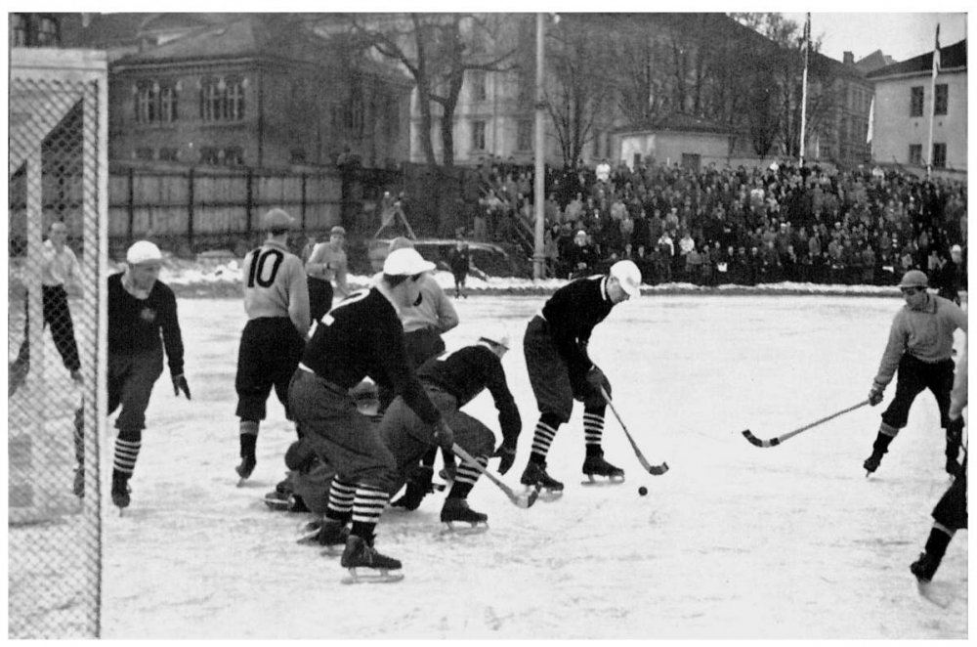
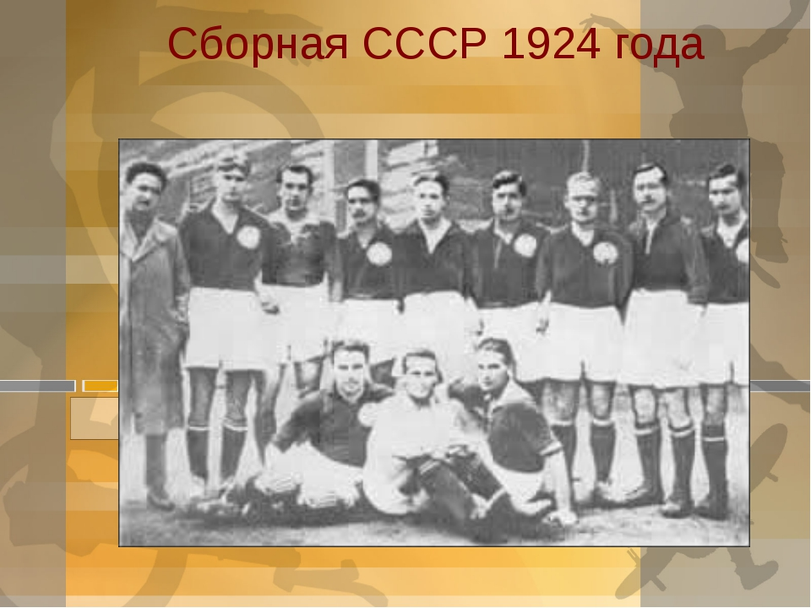

Slide 6
Проводившиеся спартакиады
Всесоюзная спартакиада 1928
Спартакиада народов СССР
Всесоюзная спартакиада школьников
Летняя спартакиада профсоюзов СССР
Зимняя спартакиада профсоюзов
Зимняя спартакиада дружественных армий СССР
Спартакиада дружественных армий государств — членов СНГ
Спартакиада народов РСФСР

Slide 7
Первая спартакиада
состоялась в Ленинграде летом 1924 г.
Организация физкультурников «Спартак» провела крупные соревнования по нескольким видам спорта. Этим состязаниям и было присвоено название «спартакиада».

Slide 8
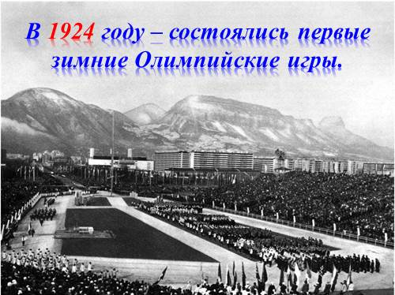
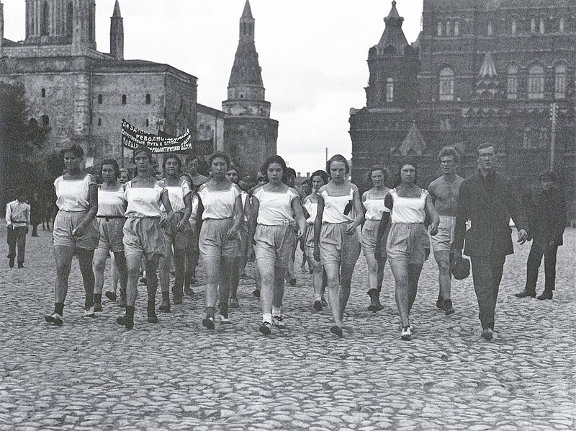
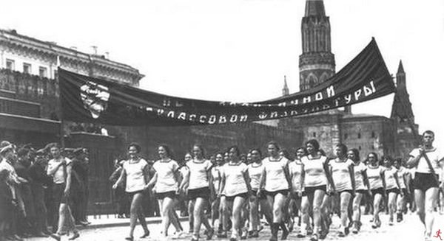
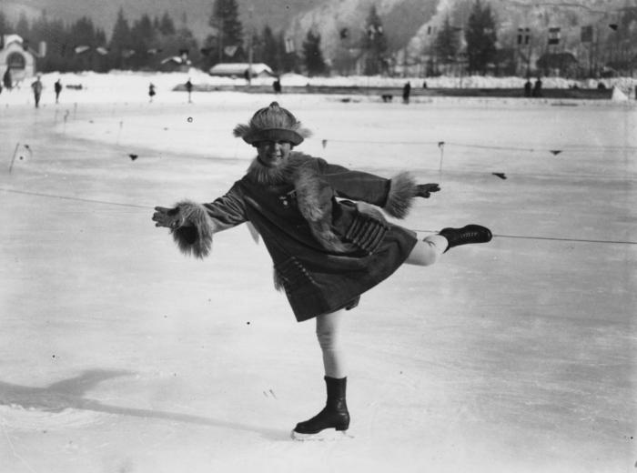

Slide 9

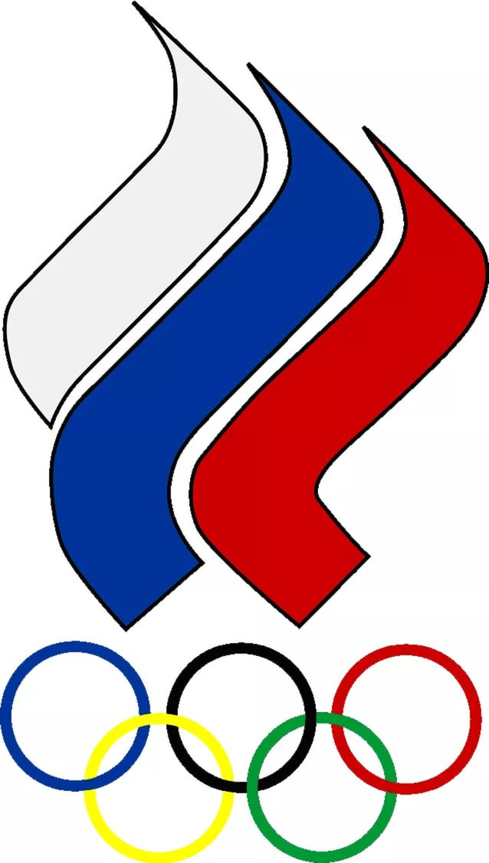
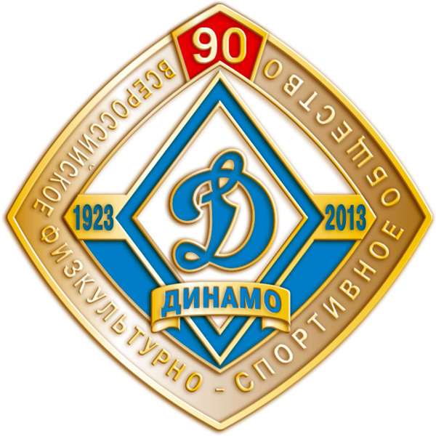
Эмблемы международных спортивных объединений

Slide 10
Олимпийская медаль — знак отличия за личное или командное спортивные достижения в соревнованиях на
Олимпийских играх
считается атрибутикой, используемой Международным олимпийским комитетом для продвижения идеи Олимпийского движения во всём мире.
Олимпийская медаль имеет определённую градацию:
золотая медаль — за первое место
серебряная медаль — за второе место;
бронзовая медаль — за третье место.

Slide 11
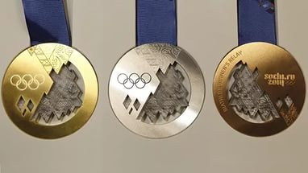
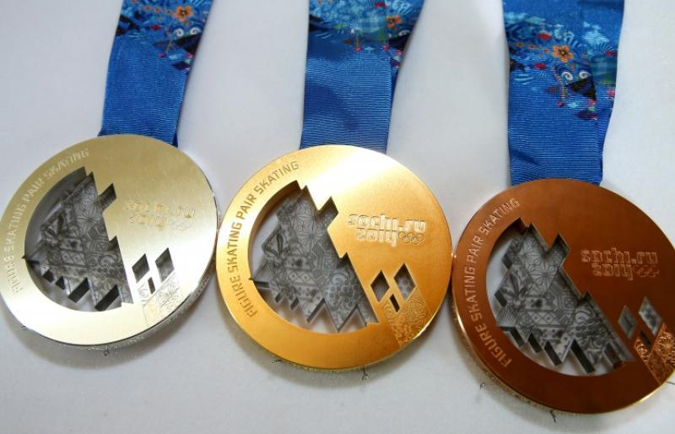
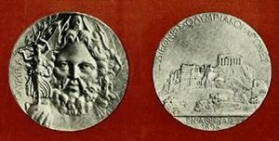
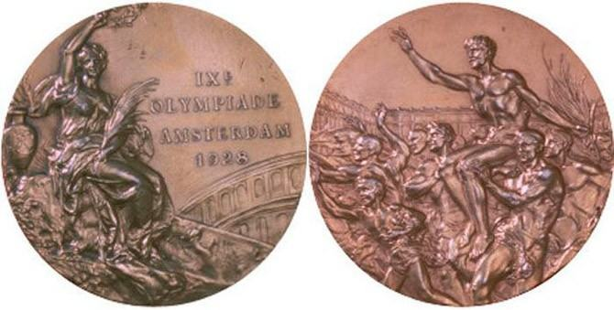
Медали Олимпийских игр

Slide 12
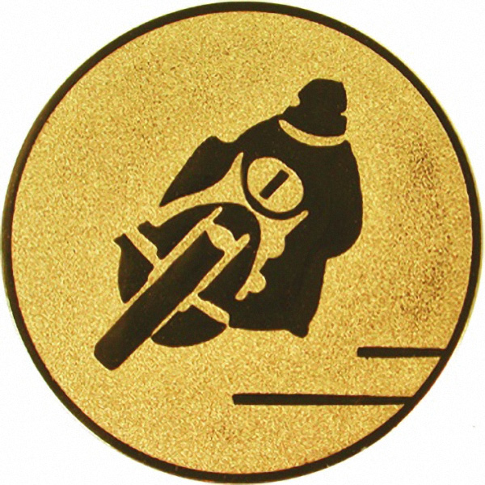
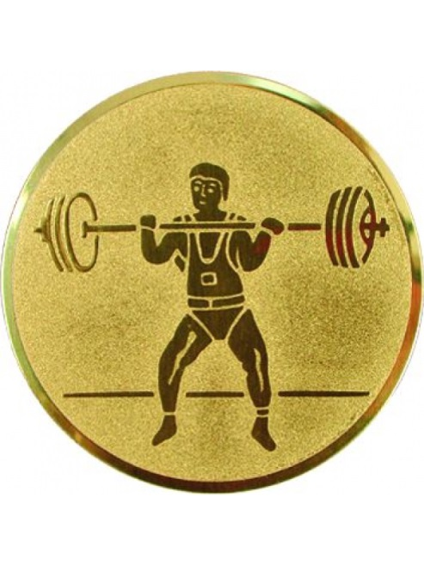
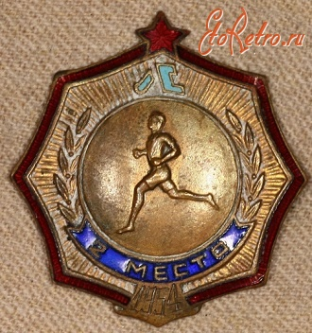
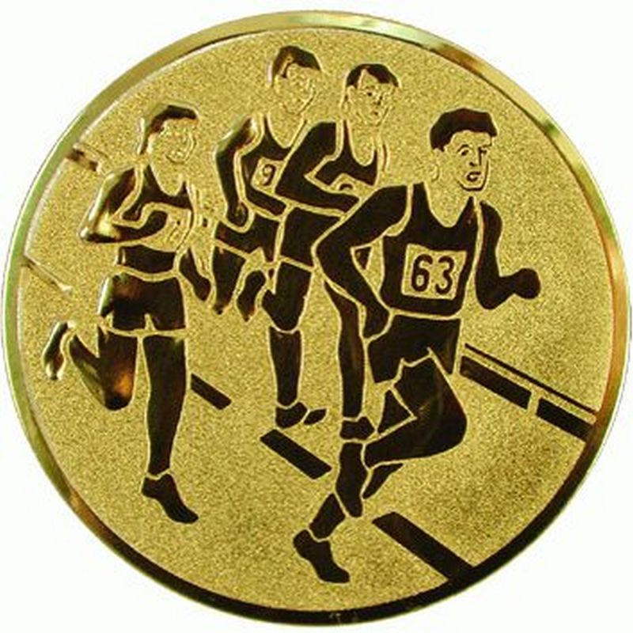
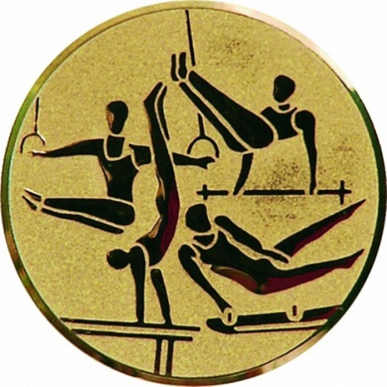
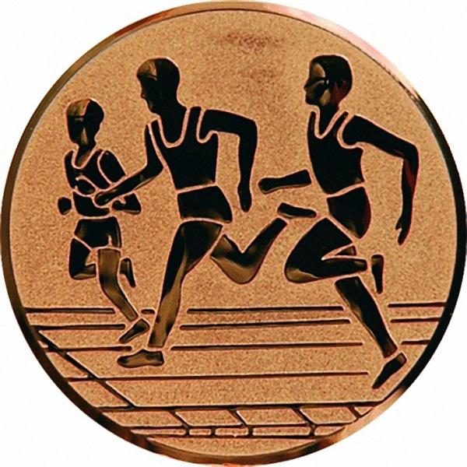
Наградные медали, жетоны, значки

Slide 13

Традиции в спорте

Slide 14
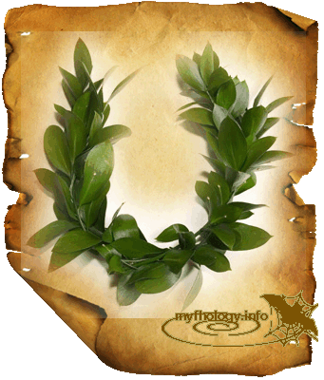
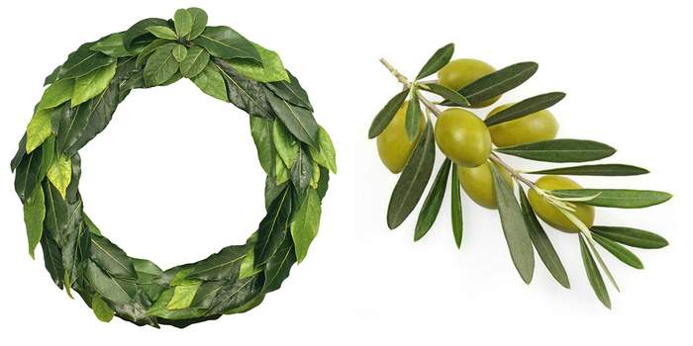
Какие награды получали олимпийские чемпионы Древней Греции?
Спортсмен, победивший в Олимпийских играх, получал оливковую ветвь, а его голову украшал лавровый венок.

Slide 15
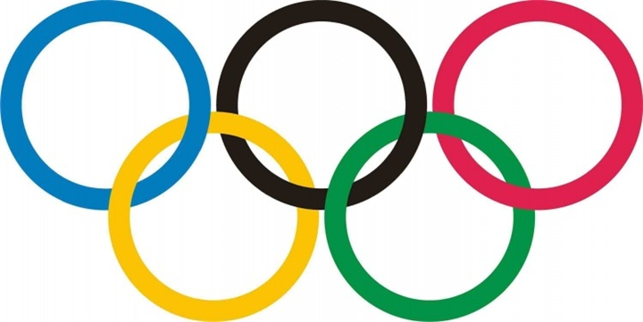
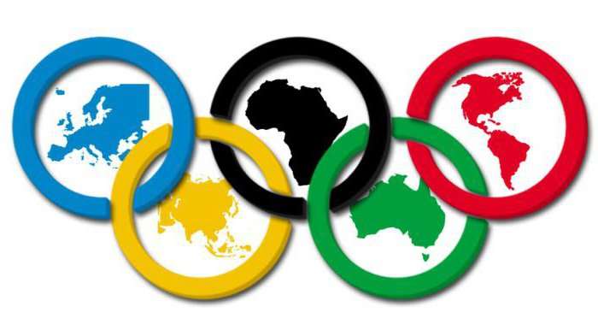
Что является символом современных Олимпийских игр?
Пять переплетенных между собой колец, которые расположены в строгой очередности: три верхних кольца слева направо: синее, черное, красное, два нижних - желтое и зеленое.
Данный символ олицетворяет единство спортсменов пяти континентов земного шара, вступающих в борьбу на Олимпийских играх

Slide 16

Какую эмблему имеет национальный олимпийский комитет России?
Это пять олимпийских колец и изображение бело-сине-красного языка пламени. Эмблема символизирует триколор России.)

Slide 17
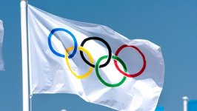
Какого цвета олимпийский флаг и что он символизирует?
Олимпийский флаг представляет собой полотнище размером два на три метра белого цвета, на фоне которого изображены олимпийские кольца. Белый цвет символизирует дружбу всех национальностей и народностей, живущих на Земле.)

Slide 18
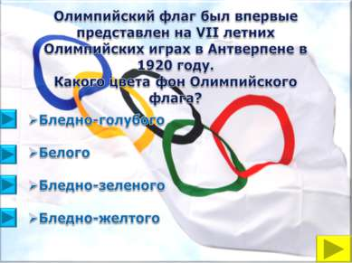
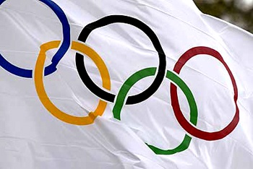
В каком году был впервые поднят олимпийский флаг современных Олимпийских игр?
Впервые олимпийский флаг был поднят в 1920 году на седьмых Олимпийских играх в городе Антверпене

Slide 19
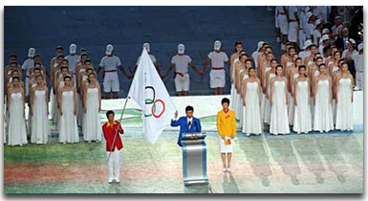
Какие виды клятв принимаются на Олимпийских играх и как они звучат?
На Олимпийских играх спортсмены принимают спортивную клятву, которую произносит один спортсмен.
Его выбирает олимпийский комитет. Слова клятвы звучат так:
«От имени всех спортсменов я обещаю, что мы будем участвовать в этих Играх, уважая и соблюдая правила, по которым они проводятся, в истинно спортивном духе, во славу спорта и во имя чести своих Команд».

Slide 20
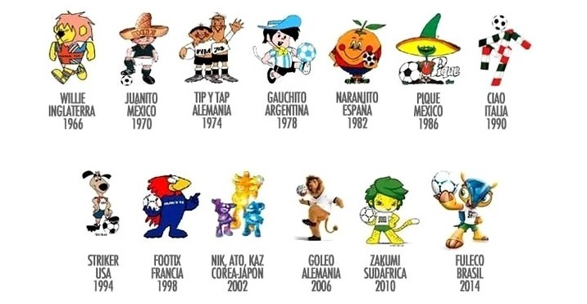
Спортивные талисманы

Slide 21
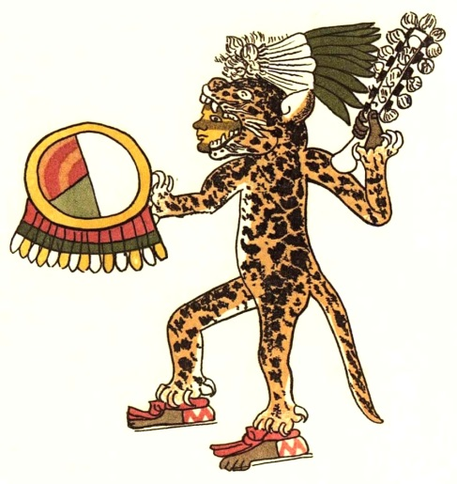
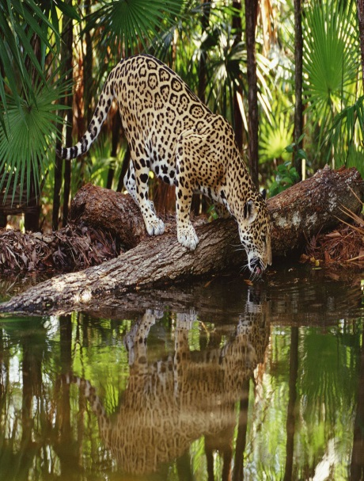
Когда впервые на Олимпийских играх начали использовать спортивные талисманы?
Впервые спортивные талисманы начали использовать на XIX Олимпийских играх в Мехико в 1968 году. Символом Олимпиады в Мехико стал ягуар - одно из самых любимых животных Мексики.

Slide 22
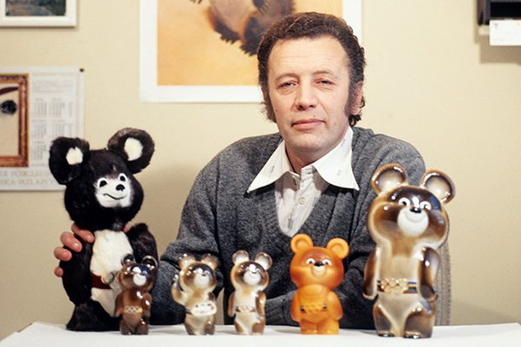
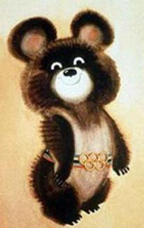
Кто стал автором символа Московских Олимпийских игр - олимпийского мишки?
Автором талисмана Московской Олимпиады стал художник Виктор Александрович Чижиков.

Slide 23
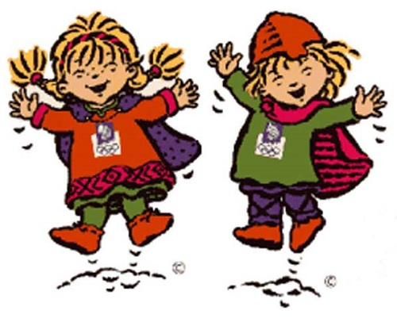
Можете ли вы привести примеры использования в качестве талисманов Олимпийских игр реальных людей, а не животных?
В 1994 году на XVII зимних Олимпийских играх в Лиллехаммере символами Олимпиады стали мальчик и девочка.

Slide 24
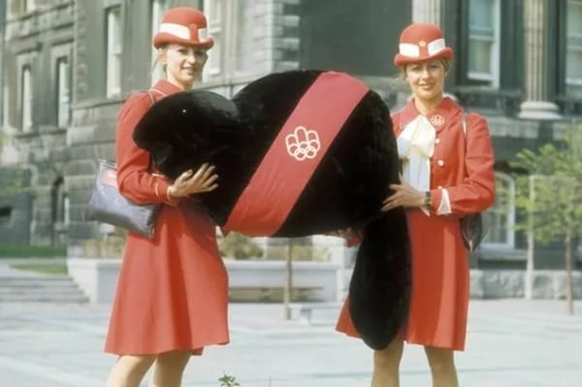

Какое животное стало талисманом XXI Олимпийских игр в Монреале (Канада) и почему именно этот зверек стал символом олимпиады?
Это бобер, традиционный житель лесов Канады.

Slide 25
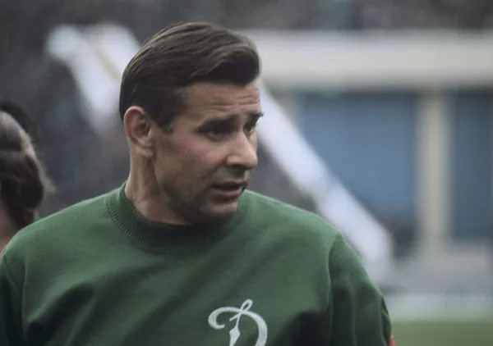
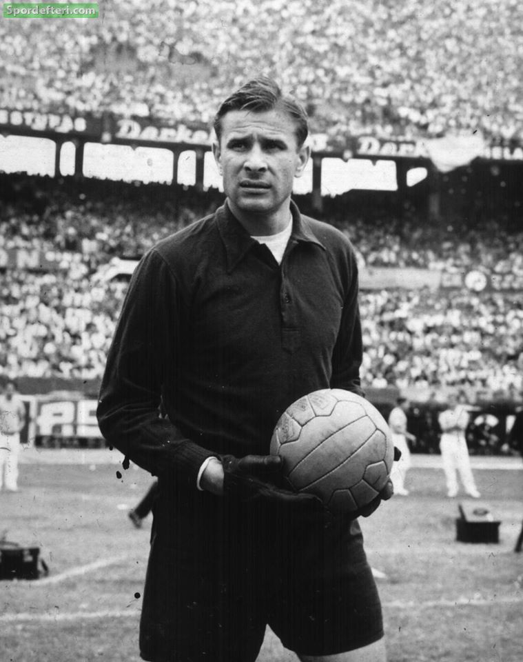
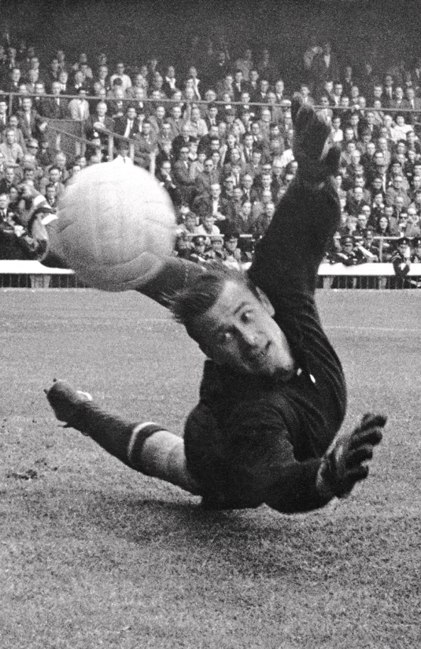
С каким талисманом никогда не расставался знаменитый футбольный вратарь Лев Яшин?
Лев Яшин никогда не расставался со своей кепкой, которую клал в свои ворота во время игры в футбол

Slide 26
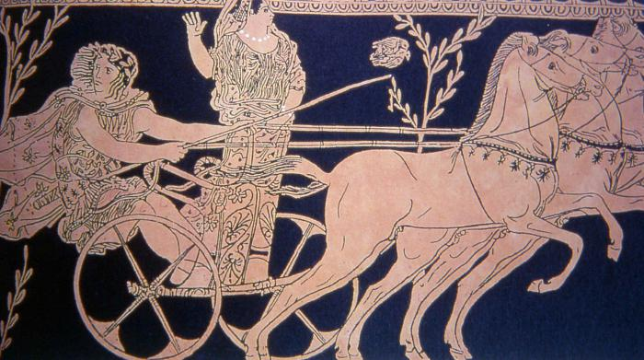
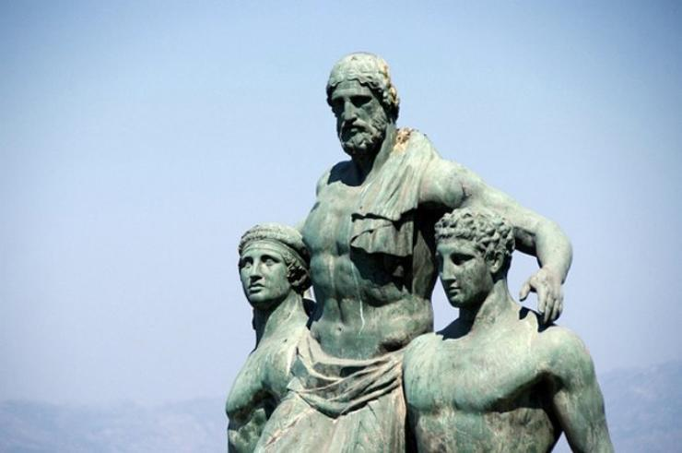
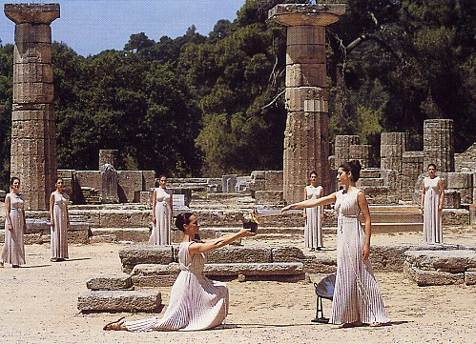
Известны ли вам знаменитые династии в Олимпийских играх? Назовите их.
На острове Родос в Греции жила семья участников Олимпийских игр. Главой семьи был человек по имени Диагор. Его семья в лице детей и внуков участвовала в Олимпийских играх в течение 80 лет. Они участвовали более чем в 20 играх и завоевали 10 лавровых венков.

